Slide 1

17년 공개SW 역량강화 교육
높은 치사율의 군차량 사고 자동신고 시스템
운전병지킴이
Crash
Notes:
안녕하십니까 Crash팀 발표자 정기원입니다.
저희가 고안한 아이템은 높은 치사율의 군차량 사고 자동신고 시스템인 운전병지킴이입니다.

Slide 2
INDEX
Part 1. 개발동기
Part 2. 개발목표
Part 3. 개발설계
Part 4. 개발비전
Notes:
발표는 이와 같은 순서로 진행하겠습니다.

Slide 3
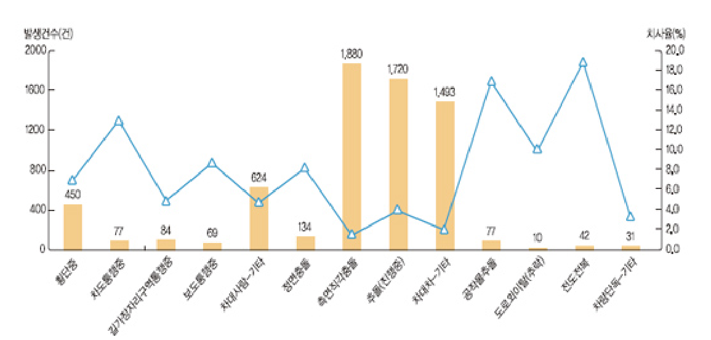
Crash
개발동기
차량 사고 현황
치사량이 높은 사고 : 전도/전복, 강한 충돌
Notes:
차량사고 현황을 보면 전복과 강한충돌사고가 치사량이 높은데,

Slide 4
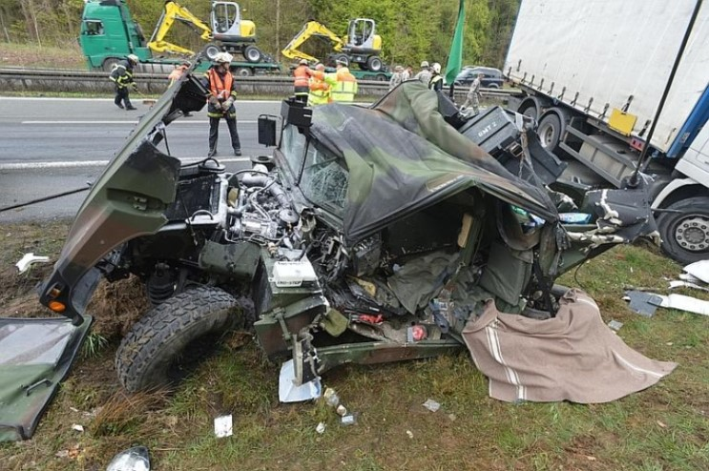
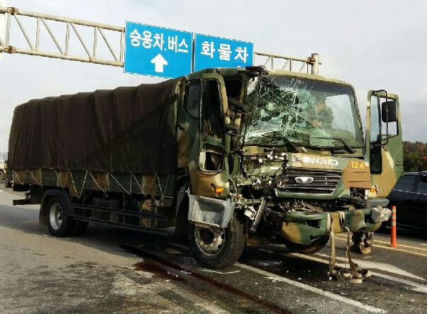



Crash
개발동기
군차량 사고 시 문제
대형
사고
전도/전복 사고
충돌 사고
즉각
보고 불가
OTL
상황
인식
지연
상황실
Notes:
이러한 대형사고에서는 운전병과 선탑자가 부상으로 인해 즉각 보고가 불가합니다
그 결과, 부대에선 상황인식이 지연되며 조치또한 늦어지게됩니다.

Slide 5


Crash
개발배경
군차량 지원 제한
수 많은 차량
전 차량 변경 제한
기존 차량에
추가 모듈 탑재
군 현황에 최적화된 저가형 모듈 필요
Notes:
미래형자동차가 이러한 문제에 대안이 될 수 있지만 전 차량 변경에 제한이 많은 군에는 현황에 맞게 기존차량에 탑재가능 한 저가형 모듈이 필요합니다.

Slide 6
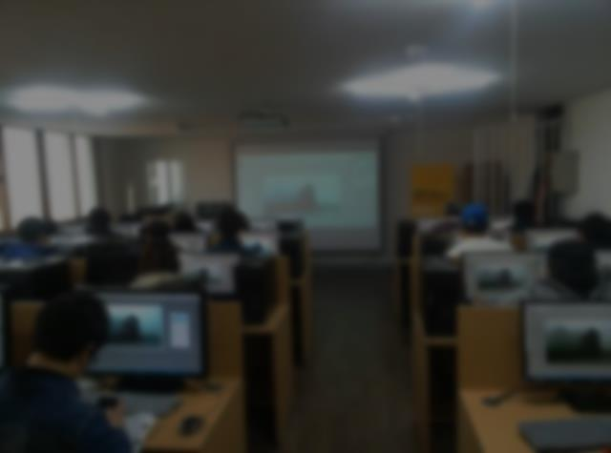
Crash
개발목표
SMART기법
Specific
Mesureable
Attainable
Relevent
Timely
구체성
치사량이 높은 차량사고
군에 최적화된 저가형모듈
사고 발생 시 보고 시스템
측정가능성
보고지연 건수 감소
상황인지시간 단축
조치시간 단축
주변 응급시설지원시간 단축
달성가능성
데이터수신 속도단축
모듈 상황판단 속도증감
보고 시간 단축
적합성
센서 최소 사용
스마트폰 이용
원격지 서버 이용
시기적절성
작업일 약 2.5일
실작업시간 24시간
Notes:
이러한 배경에서 저희는 치사량이 높은 차량사고에 저가형모듈로 사고 발생 시 즉각 보고가 가능한 시스템을 개발하고자 하였습니다.
이 아이템으로 인해 보고지연건수가 감소되고 인지시간을 단축시켜 즉각 조치가 가능하도록 만들고자 합니다.

Slide 7




Crash
개발설계
프로젝트 개념도
02
사고사실 알림
사고유형보고
사고시간보고
03
군부대/상황실 수신
실시간 상황인지
즉각조치
데이터 수집/분석
사고유형판단
상황전파
Arduino
원격지 서버
사고 알림
자동 접수
01
교통사고감지(상황데이터)
IOT디바이스 자동 페어링
119 or 보험사
Sensor
Notes:
이러한 프로젝트는 센서를 통해 상황데이터를 받아 아두이노에서 사고 유형을 판단해 원격지 서버인 군 부대 또는 사회상황실로 사고사실을 알리고 사고유형과 발생시간을 보고 하는 개념입니다.

Slide 8




Crash
개발설계
Block Diagram
Input
Processor
Output
기울기센서
Arduino
원격지서버
종합데이터
스위치센서
사고유형/시간
Bluetooth모듈
초음파센서
상황데이터
사고시간
RTC모듈
불꽃센서
사고알림
Buzzer
온도/습도센서
Notes:
세부적으로는 이와같은 센서를 이용하였으며, 부저를 통해 주변에 사고를 알리고 RTC모듈로 사고시간을 체크하며, 블루투스를 이용해 아두이노에서 처리한 사고유형/시간등의 종합데이터를 원격지 서버로 보냅니다.

Slide 9
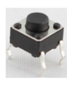

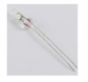
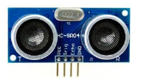
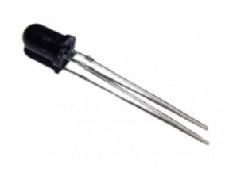
Crash
개발설계
Flow Chart (사고 유형 판단)
스위치센서 | 기울기센서 | 초음파센서 | 불꽃센서 | 상황
x | x | x | - | 이상 무
x | x | o | - | 의식불명
x | o | x | - | 전복
x | o | o | - | 전복/의식불명
o | x | x | - | 충돌
o | x | o | - | 충돌/의식불명
o | o | x | - | 충돌/전복
o | o | o | - | 충돌/전복/의식불명
- | - | - | o | 화재
Notes:
사고유형을 판단하는데 있어 충돌감지를 위한 스위치센서, 90도 이상 기우려지는 것을 탐지하여 전복을 확인하는 기울기 센서, 운전자가 핸들에 장착된 센서에 5초 이상 가까운 상태를 유지하면 의식불명이라 탐지하는 초음파센서, 화재 탐지를 위한 불꽃센서를 이용하였습니다. 전 경우를 확인하여 원격지 서버에서 각 경우에 맞는 상황확인이 될 수 있도록 구현하였습니다.

Slide 10
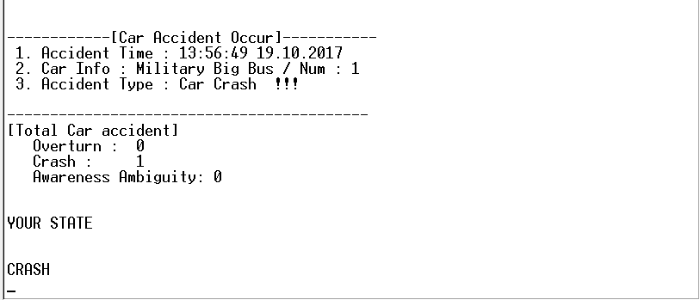
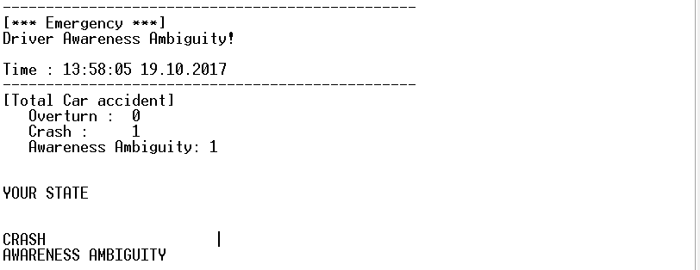
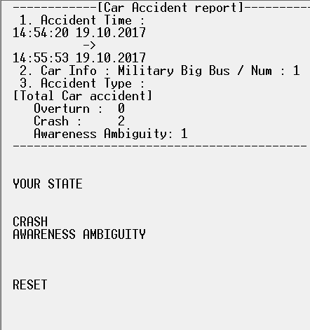
Crash
개발설계
원격지 서버 수신 정보
최초
상황
발생
추가
사고
발생
원격
서버
수신확인
종합
상황
보고
사고발생시간
사고유형건수
발생사고유형
추가상황발상
카운트중복기록
상황중복기록
상황확인 후 수신확인
종합상황보고
최초상황발생시간
최종상황발생건수
최종발생사고유형
[Enter]
Notes:
예를 들면 충돌상황 후 의식불명이 되었는지 또는 의식불명 후 충돌상황이 발생하였는지 각 상황이 몇 번 발생하였는지등의 상황을 세분화하여 보고할 수 있으며
보고를 보낸 원격지 서버에서 수신을 했다는 정보를 주면 그 떄까지의 최초발생 시간, 사고유형, 총 상황발생 건수를 종합하여 보고합니다.

Slide 11
Crash
개발설계
Flow Chart
시작
초기화
상황데이터(센싱)
시간정보
환경데이터
상황인식조건
NO
YES
유형별 상황 보고
(발생 시간포함)
상황 카운터 증가
부저 울림
NO
상황실
인식
YES
종합상황보고
최초 상황발생시간 및 상황건수
거리/온습도 상태
Notes:
모든 센서를 간략화한 FlowChat를 보시면 상황데이터를 받아 인식조건에 맞으면 블루투스를 이용해 원격지로 유형별 상황보고를 하고 부저를 울립니다. 원격지 상황실에서 인식했다는 신호를 보내주면 종합상황보고, 최초 상황발생시간, 상황건수를 보고합니다. 추가로 온/습도 센서를 이용해 차안의 환경 데이터를 LCD모니터로 출력하여 지속적으로 보여주었습니다.

Slide 12
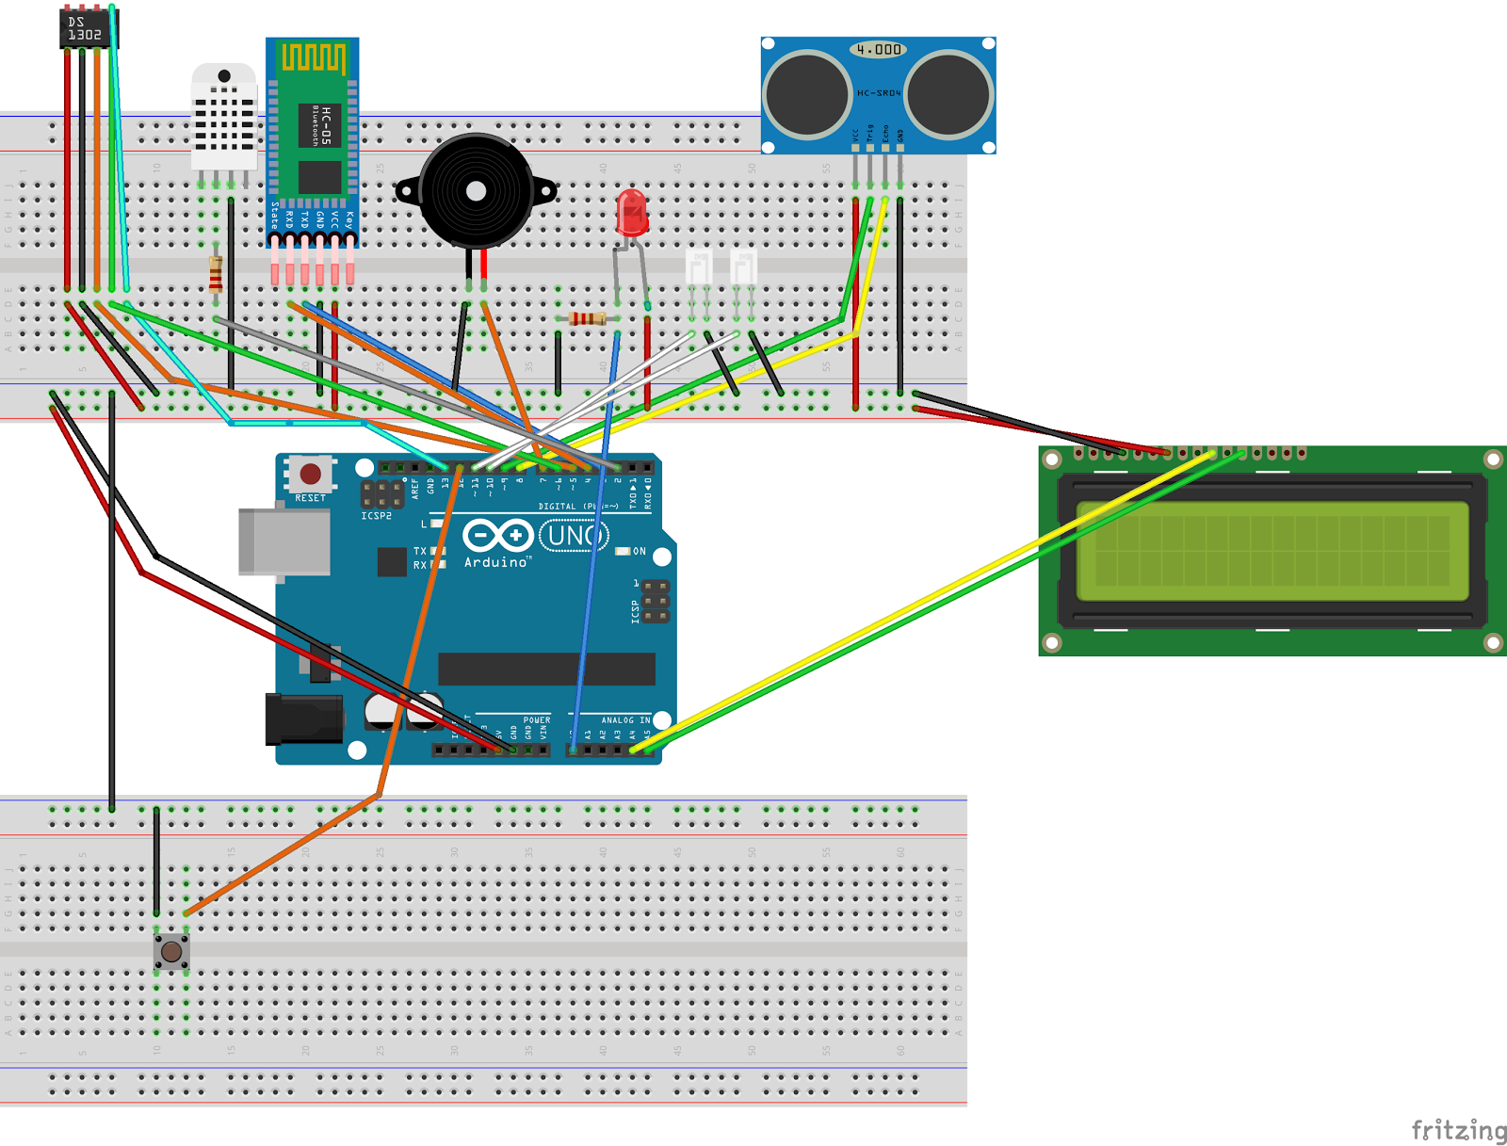
Crash
개발설계
아두이노 회로도
온/습도 센서
RTC센서
Bluetooth모듈
초음파센서
불꽃센서
Buzzer(알림음)
LCD모니터
기울기센서
스위치 센서
Notes:
해당 그림은 저희가 구현한 회로도 입니다.

Slide 13
Crash
개발비전
향후계획
제한사항
변경계획
센서 통합 블루투스모듈
센서 통합 전류사용
스위치, 초음파
총 3대 도입예정
센서 별 블루투스모듈
센서 별 전류사용
충돌감지 센서, 심박수센서
총 3대 도입예정
센서
(Sensor)
센서
(Sensor)
패키지 소재
및 공정
일부 특수상황
발생시간만 기록
사고간 인과관계 사람이 분석
패키지 소재
및 공정
발생시간에 따른 상황순서기록
침수상황등 부가상황 추가
사고간 인과관계 판단가능
상황세분화
(Segemtent)
상황세분화
(Segemtent)
패키지 소재
및 공정
블루투스 통신으로 거리 제한
위치확인불가
원격지서버로 보고
패키지 소재
및 공정
Wi-iF모듈, 모뎀이용
ex) 광대역 통신망 (SKT 로라)
GPS센서를 이용 위치확인
향후문자서비스이용
통신
(Communication)
통신
(Communication)
Notes:
개발하는데 있어 센서, 상황세분화, 통신등에 부문에 제한이 있었습니다.
향후 보다 상황을 정확히 인식할 수 있는 센서를 사용하고 시간데이터를 이용한 상황을 더욱 세분화하고 장거리로 통신을 할 수 있게 개발할 계획입니다.

Slide 14

Notes:
이상입니다. 감사합니다.

Slide 15
Q & A
팀장 : 이선미주무관
기획 : 정기원 병장
개발 : 김동연 상병
개발 : 김도훈 일병

